Slide 1
基于D3的词云图可视化JSP+MySQL+D3展示
李春芳
115305288@qq.com

Slide 2
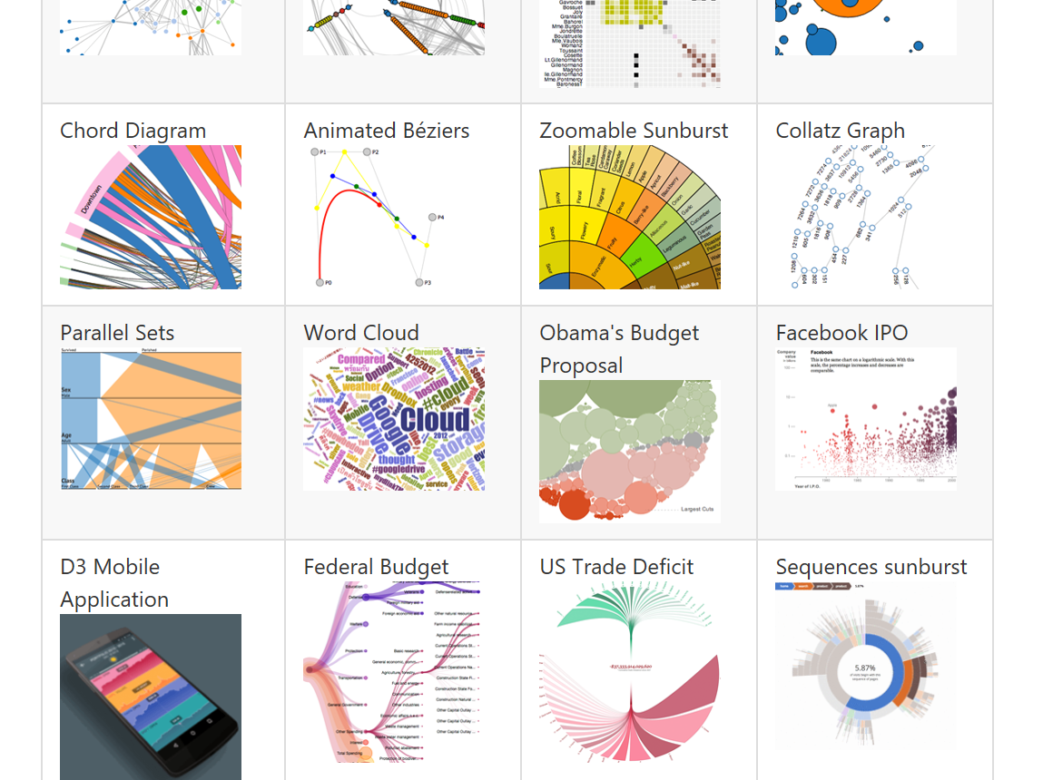

什么是词云图

Slide 3
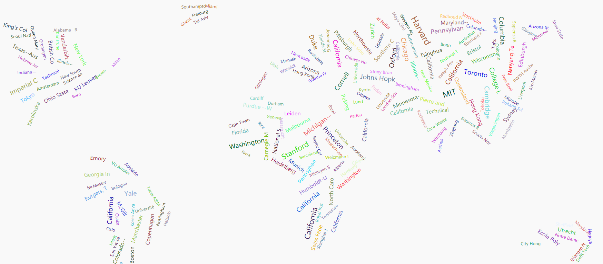
什么是词云图
词云图（Word Cloud）是一种富信息文本可视化技术，通过布局算法用文字大小表 示词频，辅以多种色彩显示，直观反映词组重要性差异，展示文本关键摘要信息。
近年来，词云图作为极富表现力的可视化载体，广泛应用于网站导航、社会化标签呈现、 Web 文本分析以及各种文本挖掘和可视化场景。

Slide 4
什么是词云图
完整的词云分析包括：分词、词频统计和可视化，这种综合的文本挖掘技术，以极
小代价统揽全文主旨，具有初筛选和归纳性，显著提高海量文本使用效率。

Slide 5
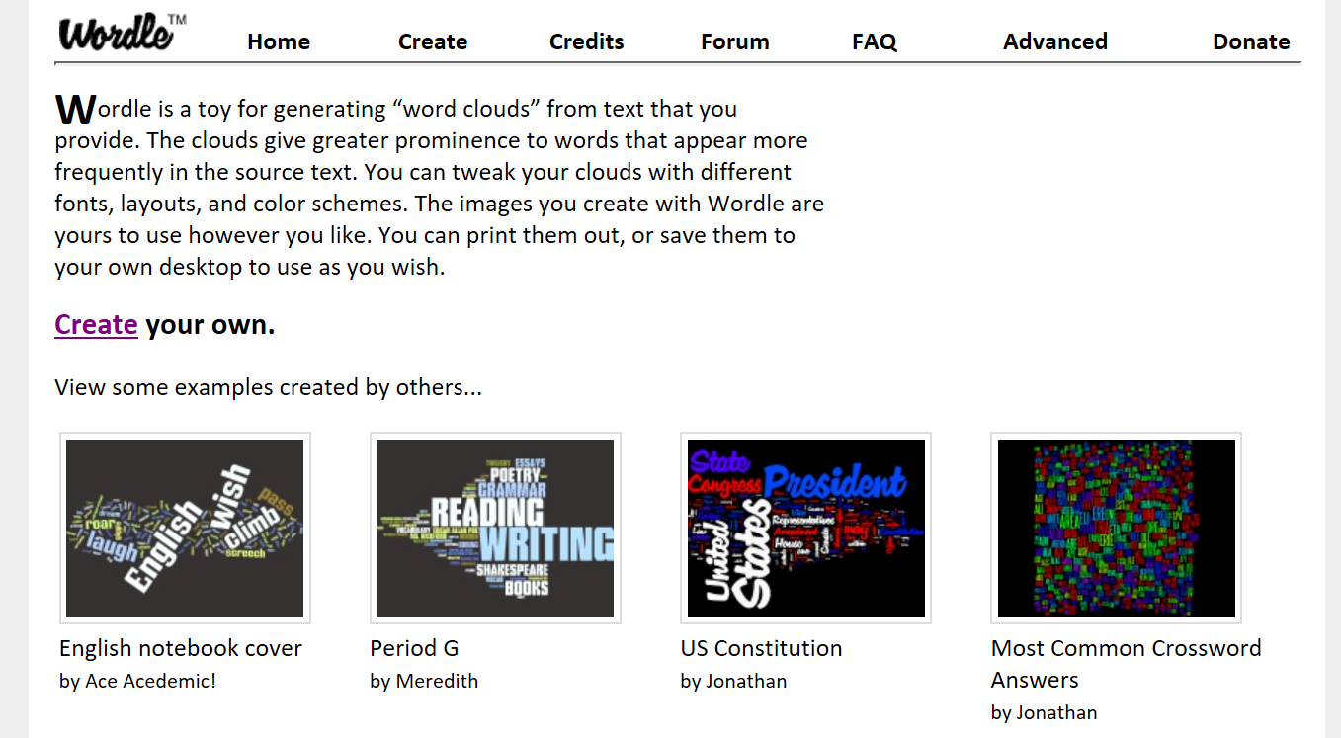
词云图起源于Wordle
Wordle.com: Java Applet

Slide 6
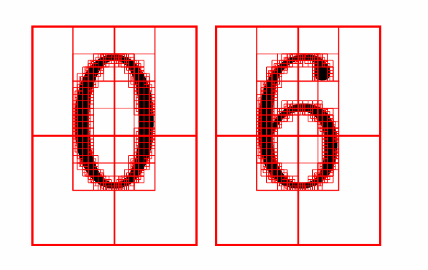
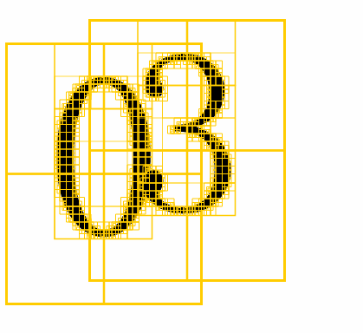
D3.JS词云图
后来D3.JS实现了JavaScript的Wordle算法。Wordle基于空间四叉树去除重叠。

Slide 7
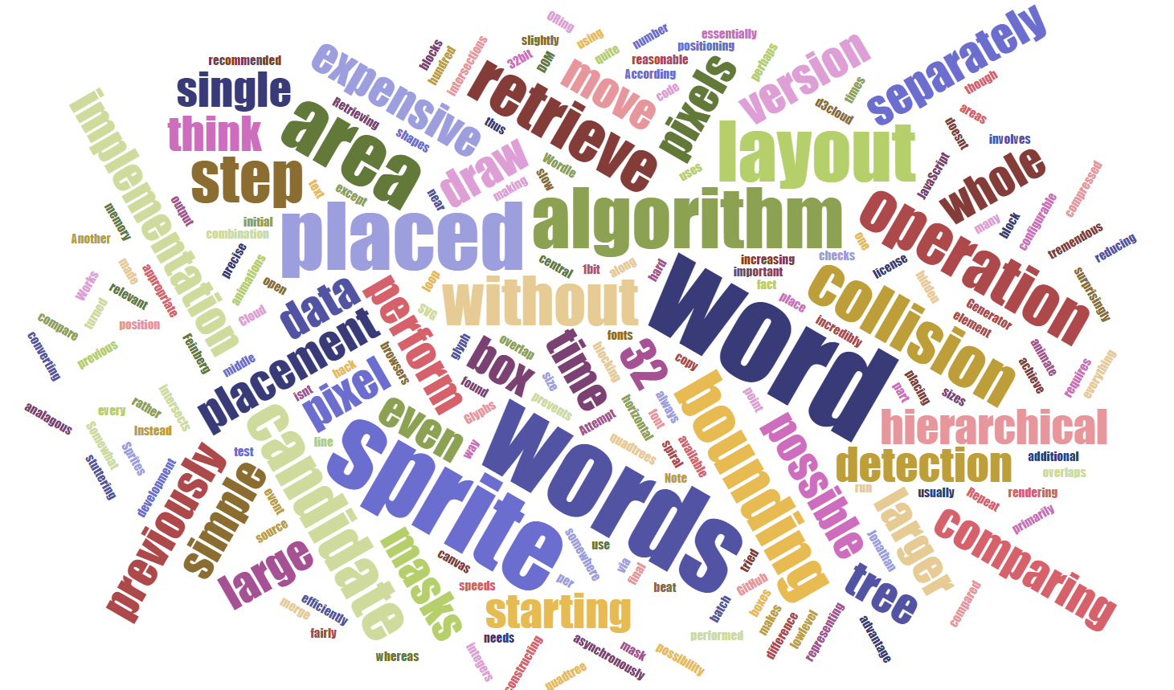
D3.JS词云图
https://www.jasondavies.com/wordcloud/

Slide 8
D3词云图参数
var words=[{text:"战狼2",size:57},
{text:"速度与激情8",size:27},
{text:"羞羞的铁拳",size:22},
{text:"功夫瑜伽",size:18},
{text:"西游伏妖篇",size:17},
{text:"变形金刚5",size:16},
{text:"摔跤吧！爸爸",size:13},
{text:"芳华",size:13},
{text:"寻梦环游记",size:12},
{text:"加勒比海盗5",size:12}];

Slide 9


D3词云图
加载的JavaScript库

Slide 10
词云图布局算法：计算文本坐标
  var wc=d3.layout.cloud() .size([600, 400])
  .words(words)
  .padding(5)
  .fontSize(function(d) { return d.size; })
  .on("end", draw)
  .start();

Slide 11
function draw(words) {
d3.select("body").append("svg")
.attr("width", 600)
.attr("height", 400)
.append("g")
.attr("transform", "translate(300,200)")
.selectAll("text")
.data(words)
.enter().append("text")
.style("font-size", function(d) { return d.size + "px"; })
.style("fill", function(d, i) { return fill(i); })
.attr("transform", function(d) {
return "translate(" + [d.x, d.y] + ")rotate(" + d.rotate + ")";
})
.text(function(d) { return d.text; });
}

Slide 12
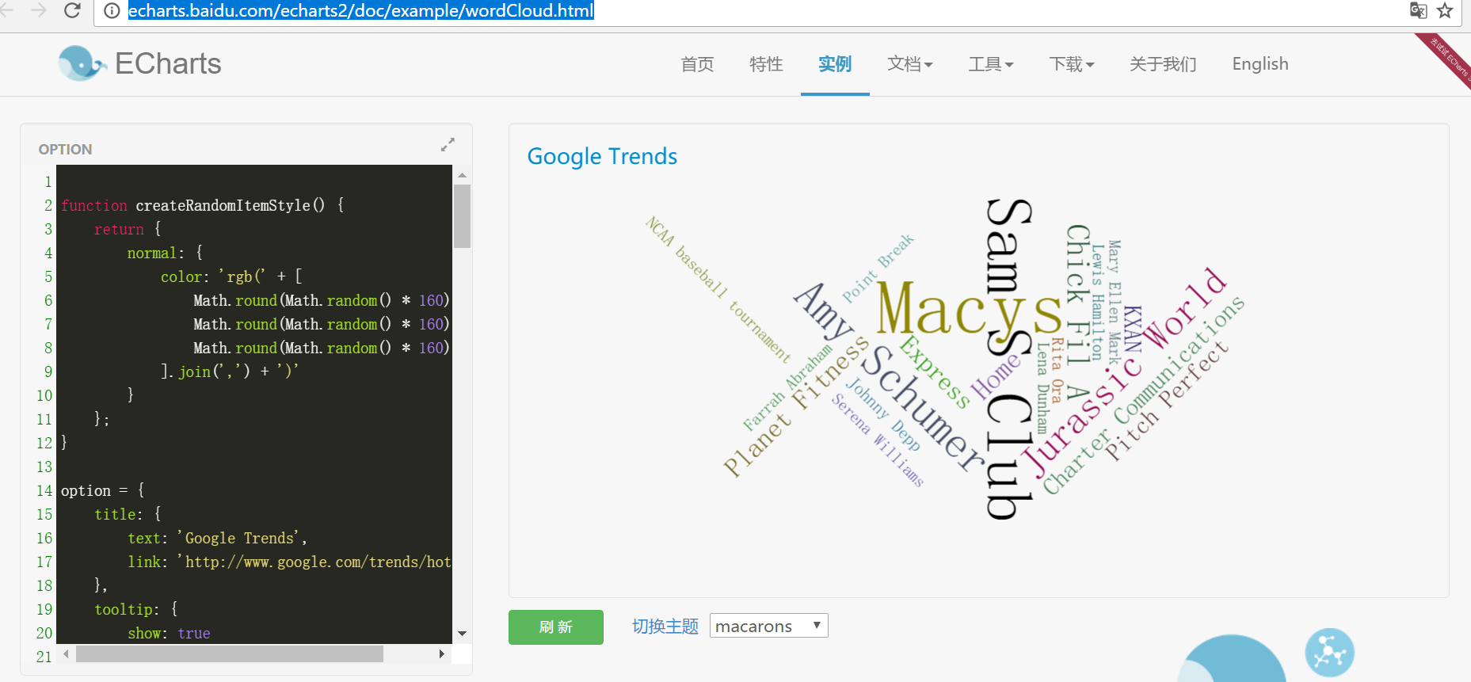
Echart2词云图
采用了开源的D3.JS
http://echarts.baidu.com/echarts2/doc/example/wordCloud.html

Slide 13

实例：D3词云图
<meta charset="utf-8">
<body>
<script src="d3.v3.min.js"></script>
<script src="d3.layout.cloud.js"></script>
<script>
var fill = d3.scale.category20();

Slide 14
实例：D3词云图
d3.layout.cloud().size([300, 300])
.words([
"Hello", "world", "normally", "you", "want", "more", "words",
"than", "this"].map(function(d) {
return {text: d, size: 10 + Math.random() * 90};
}))
.padding(5)
.rotate(function() { return ~~(Math.random() * 2) * 90; })
.font("Impact")
.fontSize(function(d) { return d.size; })
.on("end", draw)
.start();

Slide 15
实例：D3词云图
function draw(words) {
d3.select("body").append("svg")
.attr("width", 300)
.attr("height", 300)
.append("g")
.attr("transform", "translate(150,150)")
.selectAll("text")
.data(words)
.enter().append("text")
.style("font-size", function(d) { return d.size + "px"; })
.style("font-family", "Impact")
.style("fill", function(d, i) { return fill(i); })
.attr("text-anchor", "middle")
.attr("transform", function(d) {
return "translate(" + [d.x, d.y] + ")rotate(" + d.rotate + ")";
})
.text(function(d) { return d.text; });
}
</script>

Slide 16

链接数据库显示词云
d3.layout.cloud().size([width, height])
.words([
"A", "B", "C", "D", "E", "F", "G", "H", "I", "J", "K", "L", "M", "N", "O", "P", "Q", "R", "S", "T", "U", "V", "W", "X", "Y", "Z"]
.map(function(d) {
var tmp={
<%
for(int i=0;i<26;i++){
out.print("\""+(char)('A'+i)+"\" : "+count[i+1]);
if(i!=25){
out.print(", ");
}
}
%>
};
return {text: d, size: Math.sqrt(tmp[d])*5.5};
}))
.padding(-3)
.rotate(function() { return ~~(Math.random() * 2) * 90; })
.font("Impact")
.fontSize(function(d) { return d.size; })
.on("end", draw)
.start();

Slide 17
Java链接数据库
<!DOCTYPE html>
<html>
<body>
<div id="wc"></div>
<%@ page contentType="text/html; charset=gb2312" %>
<%@ page language="java" %>
<%@ page import="com.mysql.jdbc.Driver" %>
<%@ page import="java.sql.*" %>

Slide 18
Java链接数据库
<%
//驱动程序名
String driverName="com.mysql.jdbc.Driver";
//数据库用户名
String userName="root";
//密码
String userPasswd="";
//数据库名
String dbName="engword";
//表名
String tableName="map_enword";
//联结字符串
String url="jdbc:mysql://localhost/"+dbName+"?user="+userName+"&password="+userPasswd;
Class.forName("com.mysql.jdbc.Driver").newInstance();

Slide 19
Java链接数据库
Connection connection=DriverManager.getConnection(url);
Statement statement = connection.createStatement();
String sql="SELECT * FROM "+tableName+" order by english";
ResultSet rs = statement.executeQuery(sql);
//获得数据结果集合
ResultSetMetaData rmeta = rs.getMetaData();
//确定数据集的列数，亦字段数
String str1="";
while(rs.next()) {
str1=rs.getString(2);
out.print(str1+" ");
}
%>

Slide 20
<%
rs.close();
statement.close();
connection.close();
%>
</body>
</html>

Slide 21
JSP向词云图JS传递参数
<%for(int i=1;i<count.length;i++){%>
words[<%=i%>-1]=
{text:‘’+String.fromCharCode(64+<%=i%>),size:<%=count[i]%>}；<%}%>

Slide 22
加一个超链接
function wc_click(e){
var evt=e||window.event;
var evtSrc=evt.target||evt.srcElement;
location.href="word.jsp?w="+evtSrc.textContent;
}
var ele=document.getElementsByClassName("wc");
for(var e in ele){
ele[e].onclick=wc_click;
}

